Slide 1

Škola | Katolické gymnázium Třebíč, Otmarova 22, Třebíč 674 01
Název projektu | Moderní škola
Číslo projektu | CZ.1.07/1.5.00/34.0464
Šablona | III/2 Inovace a zkvalitnění výuky prostřednictvím ICT
Autor DUM | Mgr. Soňa Havlíčková
Název DUM | Poválečné uspořádání světa
Kód DUM | VY_32_INOVACE_ 2.2.6
Datum vytvoření | 22. 5. 2012
Předmět | Dějepis
Tematická oblast | Dějiny 20. století
Učivo ŠVP | Poválečné uspořádání světa, studená válka
Anotace DUM | Materiál obsahuje základní informace o období po roce 1945, shrnuje základní události a trendy dané doby.
Metodický popis | Materiál je určen pro doplnění výkladu v hodině.
Hodnocení | Materiál se ve výuce osvědčil, přispěl k lepšímu pochopení učiva.
Autor prohlašuje, že řádně uvedl všechny použité zdroje. Pokud není uvedeno jinak, použitý materiál je z vlastních zdrojů autora.

Slide 2
Poválečné uspořádání světa
Evropa a svět 1945 - 1948

Slide 3
Důsledky války
Konec 8. 5., v Asii 2. 9. 1945
Hospodářský a sociální rozvrat
50 – 60 mil. obětí – 5 x více než 1. světová válka
Likvidace civilního obyvatelstva – holocaust
Velmoci hledají cestu, jak do budoucna zabránit podobným konfliktům
Rozdělení Německa do okupačních zón

Slide 4
USA a Velká Británie prosazují demokracii
Stalin usiluje o posílení pozice SSSR a územní zisky, i na úkor spojenců
Západ Stalinovy nároky uznává
Východní a střední Evropa se stává sovětskou sférou vlivu
Svou činnost zahajuje OSN
  Navazuje na Společnost národů
  Úsilí o řešení globálních problémů
  Velké problémy – těžké hledání shody

Slide 5
Postupimská konference
Stalin, Harry Truman, Clement Attlee
Německá otázka, změny hranic, potrestání zločinů
Napjatá atmosféra
Program 4 „D“
  Demokratizace
  Denacifikace
  Demilitarizace
  Dekartelizace
Hranice na Odře a Nise
Souhlas s odsunem Němců z Polska a ČSR
Norimberský tribunál – 12 rozsudků smrti

Slide 6
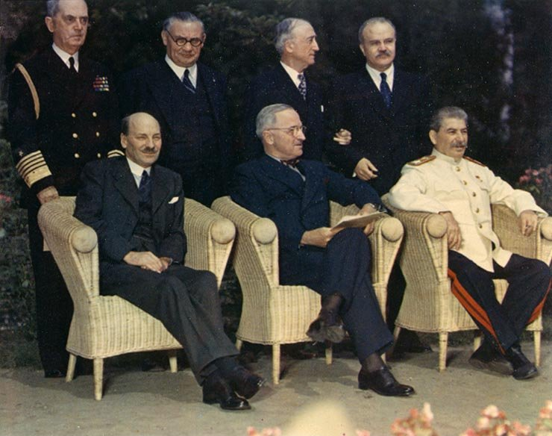

Slide 7
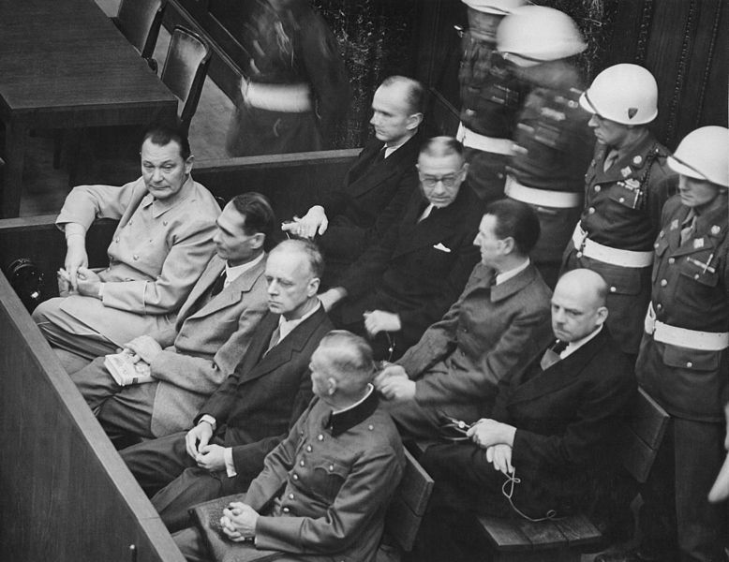

Slide 8
Válečné škody
Zasažena především Evropa
  Téměř zničena města Varšava, Coventry, Rotterdam, Le Havre, Drážďany, Kolín na Rýnem, Frankfurt, Berlín
Propad průmyslové výroby
Hlad a podvýživa
Sucho, katastrofální neúroda
Pokračuje přídělový systém, černý trh
Posilování státu, znárodňování a rozdělování půdy
Pomoc UNRRA

Slide 9
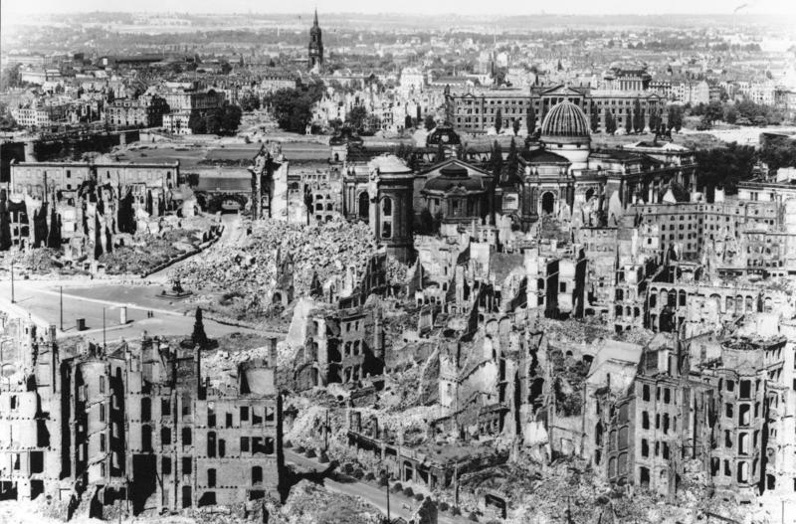

Slide 10
Politický systém v Evropě
Střetávají se představy SSSR a USA
  Je obnovována demokracie
  Vzrůstá popularita SSSR a komunistů
Území osvobozená SSSR považuje za svou sféru
  Lidově demokratické režimy
  Národní fronty
  Vznik masových komunistických stran
  Komunisté ovládají ozbrojené síly
Roste napětí

Slide 11
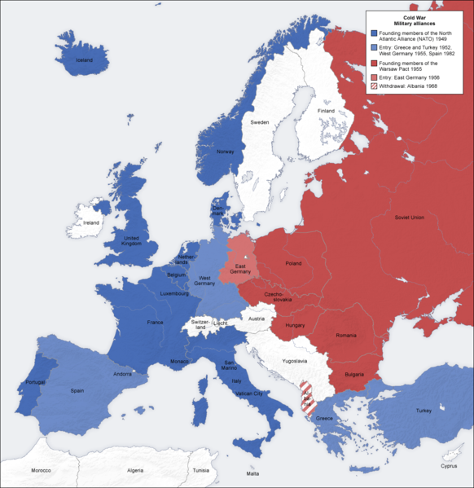

Slide 12
Seznam použitých zdrojů:
Postupimská konference. In: Wikipedia: the free encyclopedia [online]. San Francisco (CA): Wikimedia Foundation, 2001- [cit. 2013-07-03]. Dostupné z: http://cs.wikipedia.org/wiki/Postupimsk%C3%A1_konference
Nuremberg Trials. In: Wikipedia: the free encyclopedia [online]. San Francisco (CA): Wikimedia Foundation, 2001- [cit. 2013-07-03]. Dostupné z: http://en.wikipedia.org/wiki/Nuremberg_Trials
Bombing_of_Dresden_in_World_War_II. In: Wikipedia: the free encyclopedia [online]. San Francisco (CA): Wikimedia Foundation, 2001- [cit. 2013-07-03]. Dostupné z: https://en.wikipedia.org/wiki/Bombing_of_Dresden_in_World_War_II
Cold War. In: Wikipedia: the free encyclopedia [online]. San Francisco (CA): Wikimedia Foundation, 2001- [cit. 2013-07-03]. Dostupné z: http://en.wikipedia.org/wiki/Cold_War
PEČENKA, Marek, Petr LUŇÁK, Pavel AUGUSTA a Milena SEDLMAYEROVÁ. Dějiny moderní doby. 2. vyd. Praha: SPL - Práce, 2004-2008, 3 sv. Učebnice pro základní školy (Albra). ISBN 978-80-7361-039-5-.

